Slide 1
FOTOGRAMETRÍA

Slide 2
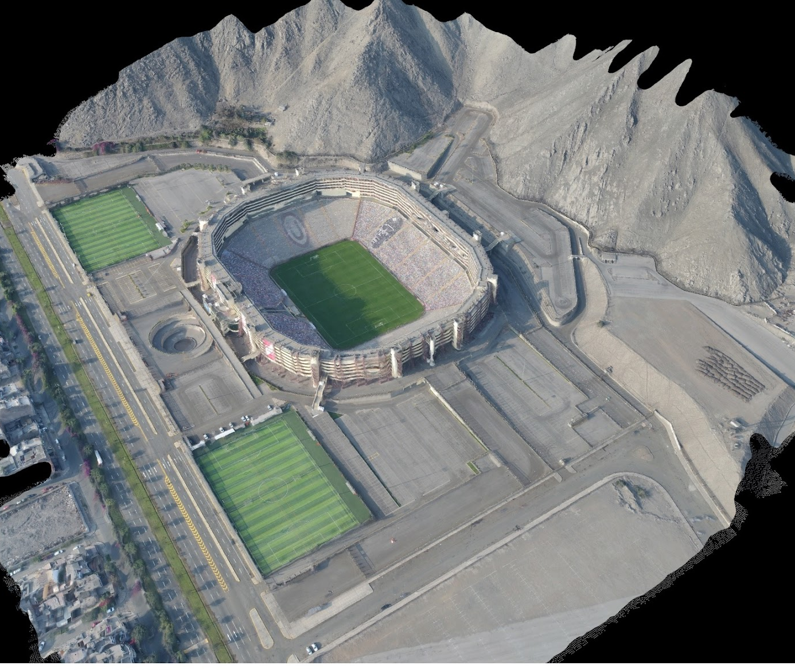
“Es el arte, ciencia y tecnología para obtención de medidas fiables de objetos físicos y su entorno, a través de grabación, medida e interpretación de imágenes y patrones de energía electromagnética radiante y otros fenómenos”
Sociedad Americana de Fotogrametría y teledetección

Slide 3
Usos
Topografía
Agronomía
Arqueología
Cartografía
Arquitectura
Manufactura
Geología
Meteorología
Tecnología
POT
Policiales
Valorización de obras
Recursos hídricos, minerales, hidroeléctricos
Recursos forestales
Despliegues tácticos militares
Exploración extraterrestre

Slide 4
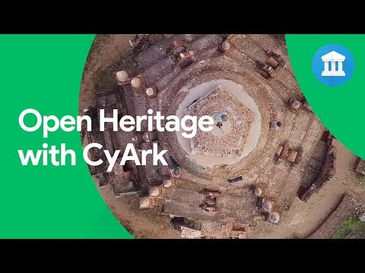

Slide 5
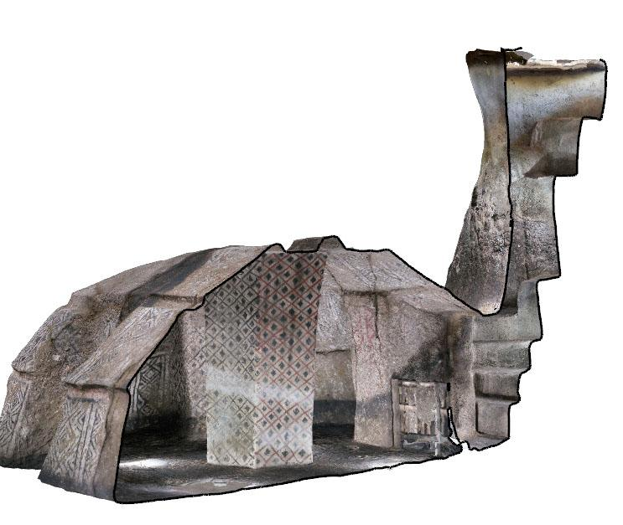
Tierradentro3D

Slide 6
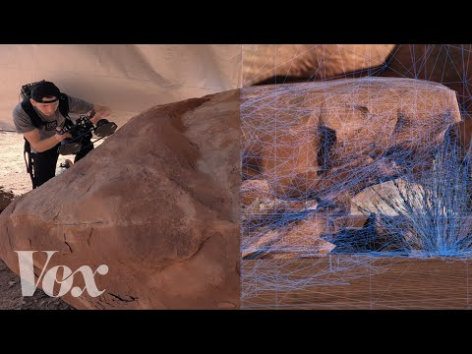

Slide 7
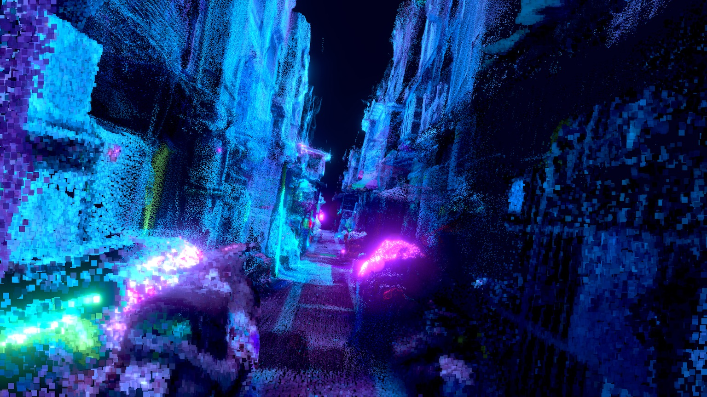

Slide 8
